Slide 1
Формирование и оценка функциональной грамотности обучающихся: опыт школ региона
11.05.2023

Slide 2
МБОУ «Бродковская СОШ»
с. Павловск Павловского района

Slide 4
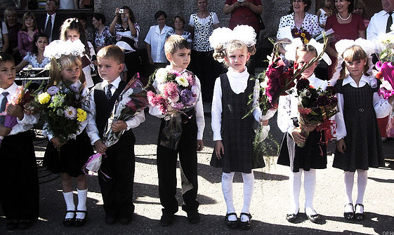
Переход на новые образовательные стандарты

Slide 5
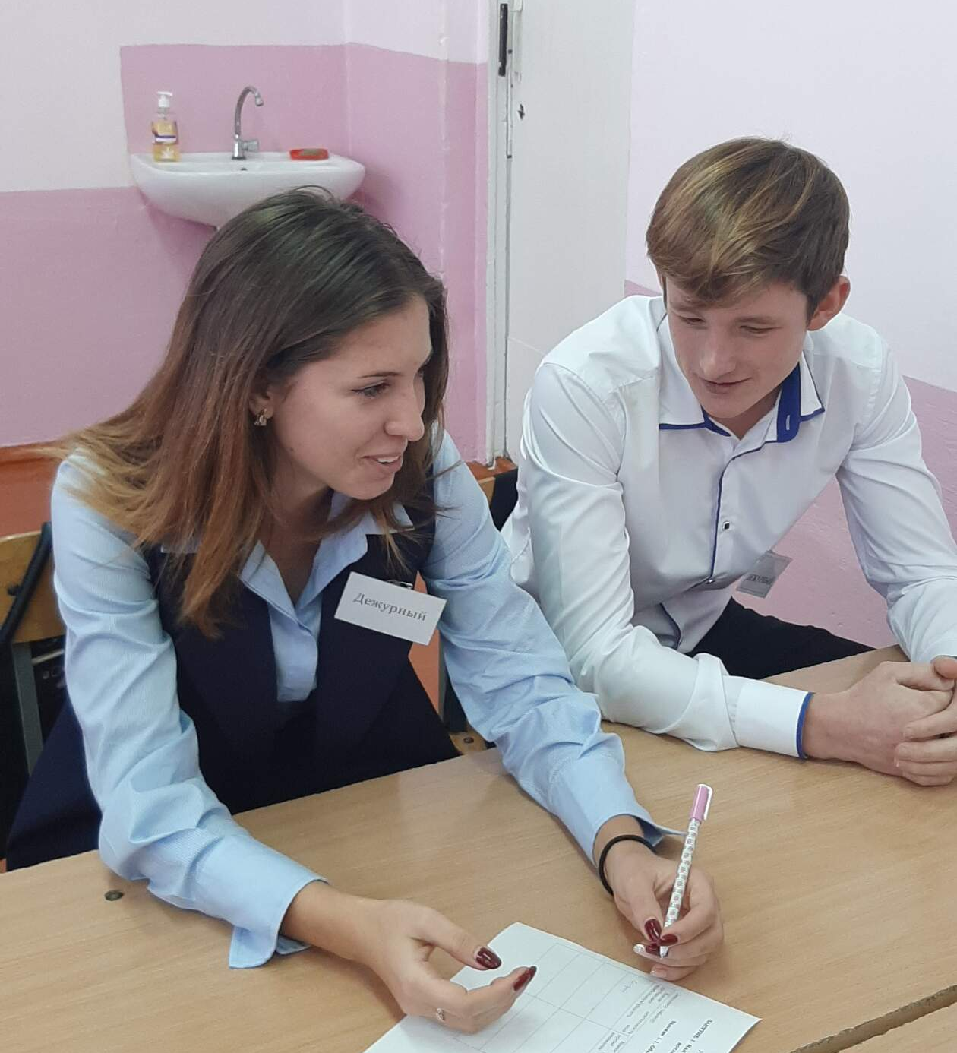

Slide 8
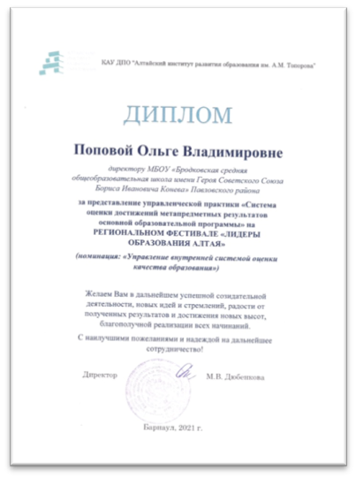

Slide 11
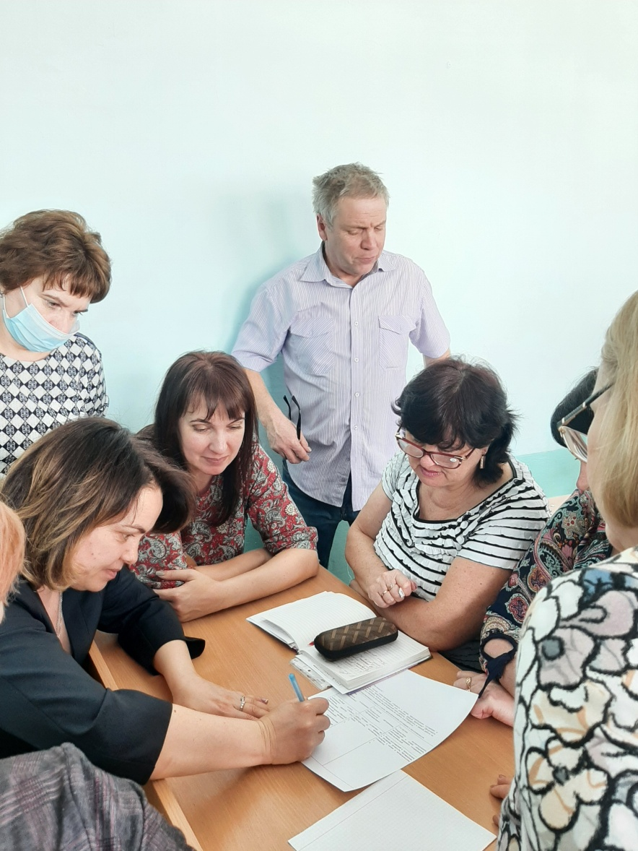

Slide 12
XIII фестиваль организаций-лидеров системы образования Алтайского края
«Педкампус: новые стратегии»
III место в номинации «Лучшая стажерская практика»

Slide 13
Согласно указа Президента России от 7 мая 2018 года:
Правительству РФ поручено обеспечить глобальную конкурентоспособность российского образования, вхождение Российской Федерации в число 10 ведущих стран мира по качеству общего образования

Slide 14
ФГОС НОО

Slide 15
ФГОС ООО

Slide 16
Зачем нам функциональная грамотность?

Slide 17
Навыки ХХI века

